Slide 1

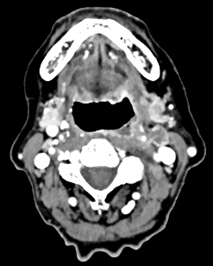
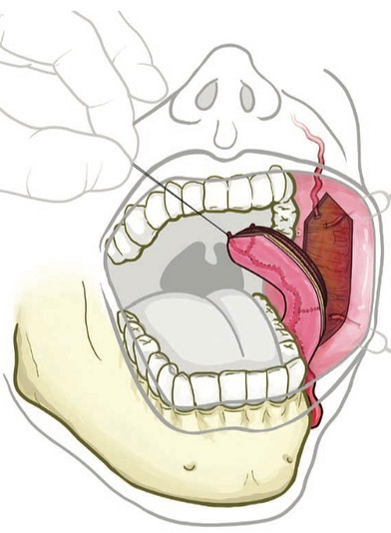
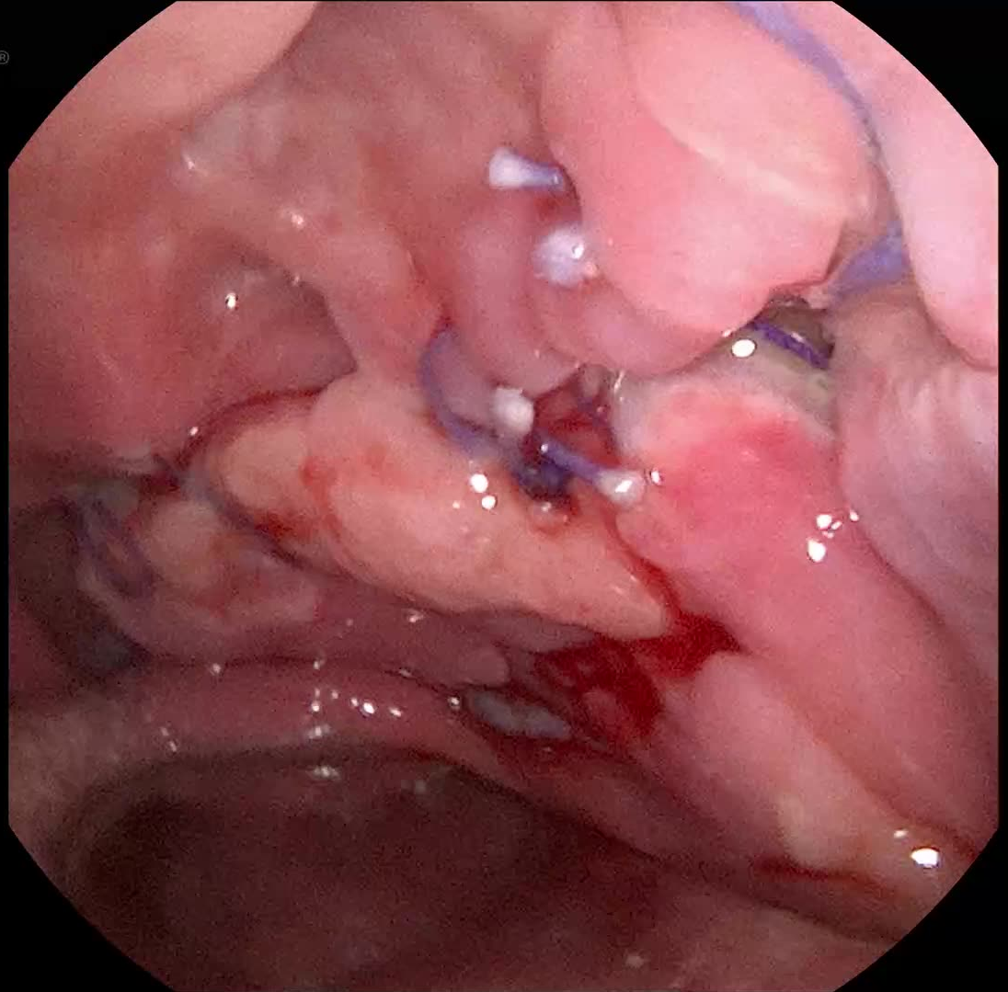
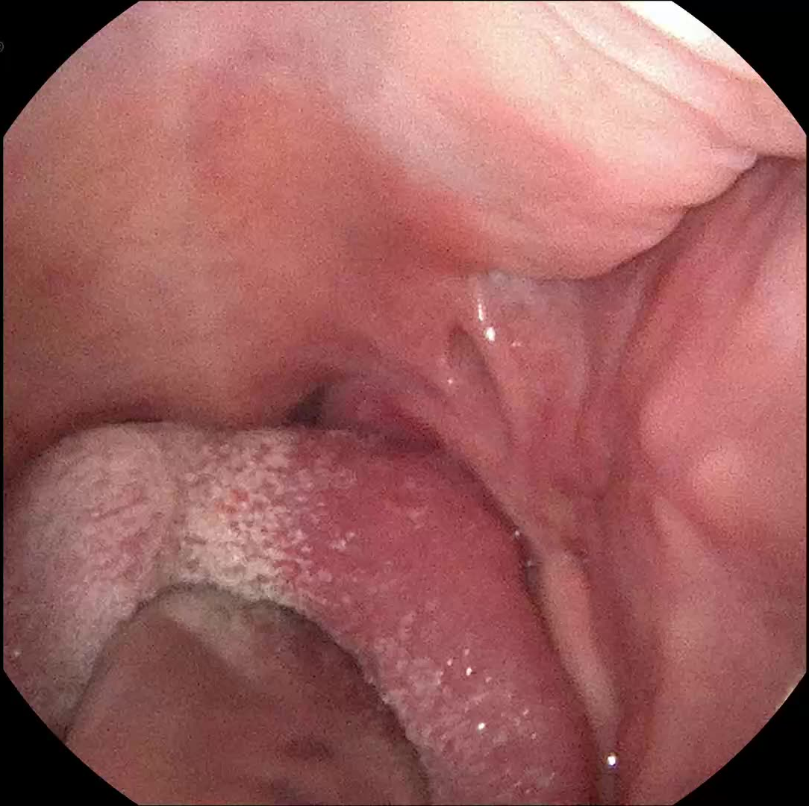
Kazuistika: FAMM flap
Horná T., Syrovátka J.
Oddělení ORL a chirurgie hlavy a krku, Nemocnice AGEL Nový Jičín
Úvod
FAMM flap neboli Facial Artery Musculomucosal Flap je místní lalok, který využívá větvení a průběh a. facialis
využíváme ho jako rekonstrukční možnost pro vykrytí malých a středně velkých defektů v dutině ústní a orofaryngu
obsahuje sliznici, podslizniční vazivo, m. buccinator a cévní stopku
jeho hlavní výhodou je, že odolává pooperační radioterapii a je snadno odebíratelný v operačním poli
Popis výkonu
Závěry
Cílem kazuistiky je demonstrovat využití FAMM flapu při rekonstrukci peroperačního defektu orofaryngu, a zároveň poukázat na význam diferenciální diagnostiky při „zdánlivě neonkologických“ operacích (tonzilektomie).
FAMM flap je efektivní metodou pro rekonstrukci defektů dutiny ústní a orofaryngu s dobrým funkčním i estetickým výsledkem. Díky TORS je možná sutura laloku i hlouběji v hltanu.
u pacientky byla indikována rozšířená tonzilektomie se zakrytím defektu FAMM flapem a bloková krční disekce vlevo pomocí TORS (Trans Oral Robotic Surgery)
po provedení blokové krční disekce a rozšířené tonzilektomie byl intraorálně označen průběh a. facialis na vnitřní ploše tváře byl vypreparován daný lalok, který byl rotačně přenesen do defektu a suturován pomocí TORS donorová oblast byla uzavřena přímou suturou pacientka následně podstoupila adjuvantní léčbu
4 měsíce po výkonu je bez známky recidivy s dobře přihojeným FAMM flapem (obr.4)
Obr. 1: Ilustrace provedení FAMM flapu. Zdroj: Rabbani, Lee, Desai (2022), Plastic and Reconstructive Surgery. Ilustrace: © Andrew H. Lee.
Obr. 2: CT krku – tumor levé patrové mandle s metastatickou lymfatickou uzlinou.
Kazuistika
76-ti letá vitální pacientka s polymyalgia rheumatica, revmatoidní artritidou a chronickou thyreoiditidou
2/25 první ataka peritonzilárního abscesu vlevo
3/25 druhá ataka peritonzilárního abscesu vlevo - indikována levostranná abscestonzilektomie
výkon komplikován značným krvácením a přijizvením tonzily k lůžku s nutností observace na ARO
histologické vyšetření ukazuje nekeratinizující dlaždicobuněčný karcinom levé patrové mandle, HPV asociovaný, inkompletně resekován
bylo doplněno CT vyšetření krku k doplnění stadingu
Poděkování
Poděkování patří MUDr. Michalu Enterovi za pomoc při zpracování obrazové dokumentace a MUDr. Kataríně Zogatové za odbornou instruktáž při chirurgickém výkonu.
Obr. 3: FAMM flap 14. pooperační den.
Obr. 4: FAMM flap 36. pooperační den.

